Slide 1

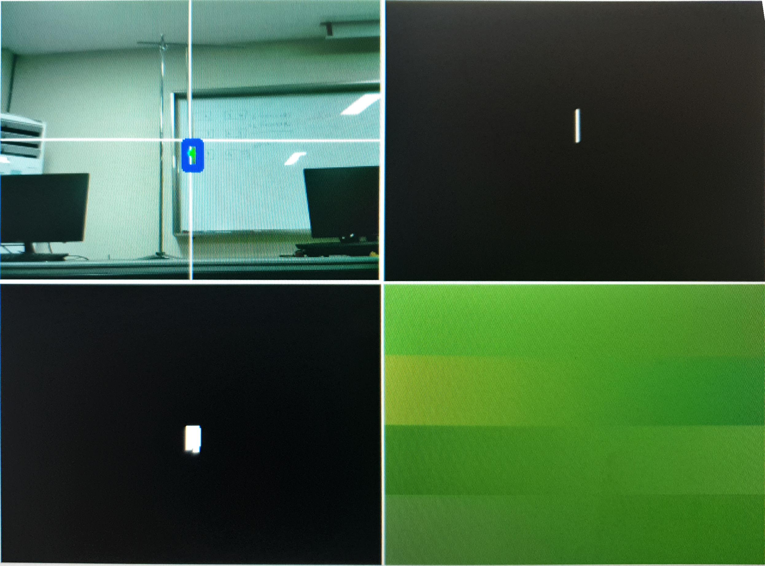
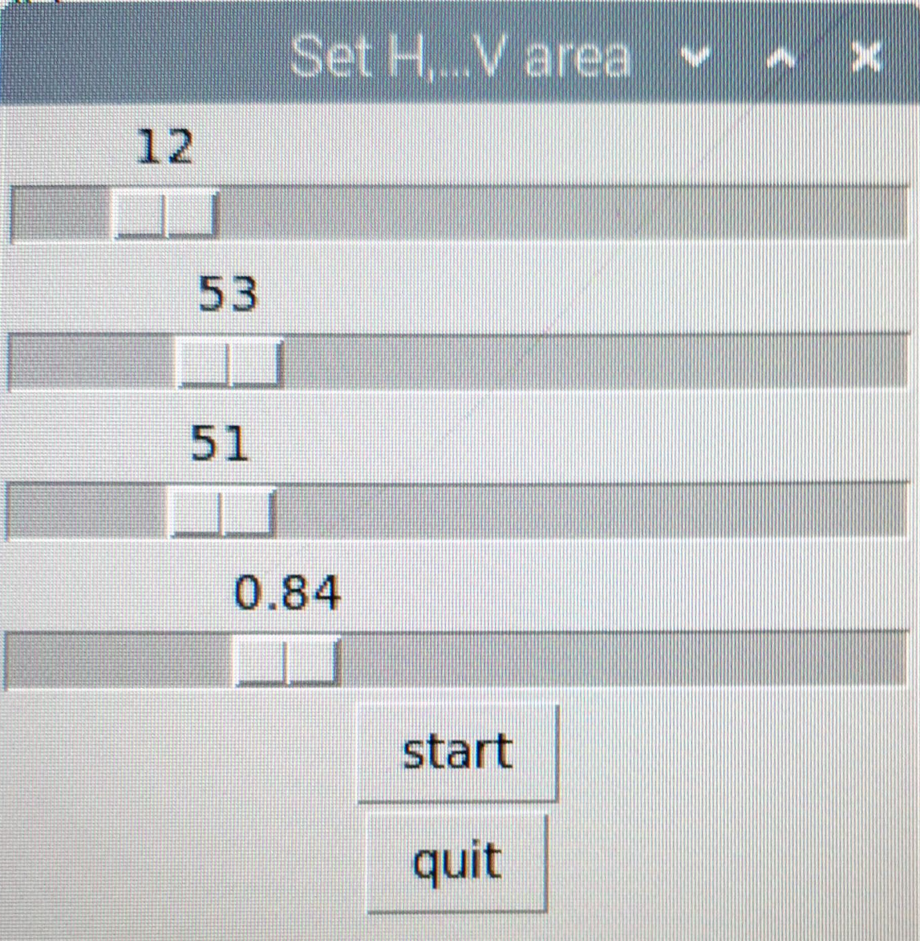
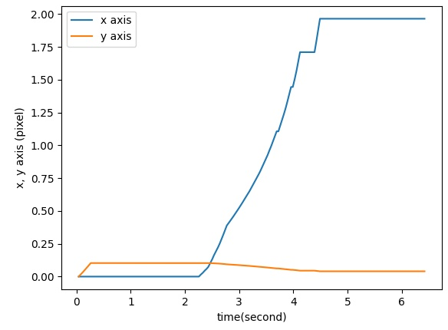
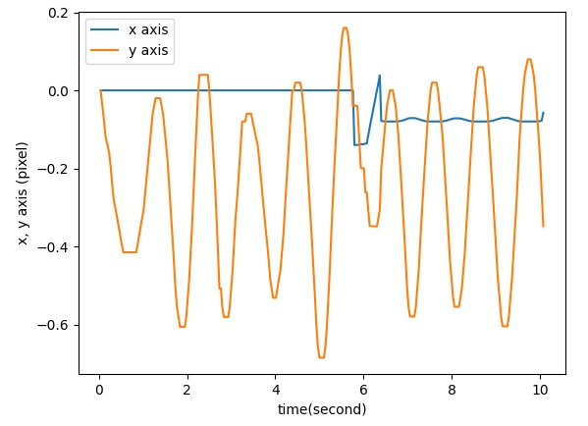
라즈베리파이를 활용한 Tracking Camera
강민석, 김은빈, 소유진, 김경호
Department of Physics, Chungbuk National University, Cheongju 28644, Republic of Korea
Abstract
물체의 운동이나, 야생의 동물들을 측정할 때 보통 사람들은 시간을 들여 관측하고 관측자료를 이용해 운동을 분석한다. 하지만, 측정에 오랜 시간이 걸리거나 사람의 흔적에 예민한 동물들을 촬영하는 경우에는 노동력이 많이 필요하게 된다. 이런 점을 보완하기 위해서는 측정하고자 하는 object를 따라 카메라가 자동으로 움직이고 이 정보를 저장해두면 된다. 측정시에 tracking camera를 설치해두고, 시간이 지난 후 영상을 중단시키면 자동으로 위치-시간에 대한 graph를 받을 수 있어 관측을 간편하게 하였다.
Introduction
- UI
1)
2)
1) Camera 화면
2) ?
3) 인식되는 물체의 범위
4) 인식하려는 Color
3)
4)
1) H (Hue, 색상)
2) S (Saturation, 채도)
3) V (Value, 명도)
4) 물체와 Camera의 거리
HSV model을 배경으로 한 물체의 인식
Servo motor를 이용한 Camera Tracking
정지하지 않은 좌표계에서 물체의 움직임 측정
Method
Result
Hardware
직선 운동
- Hardware Component
1) 라즈베리파이4
2) Rpi camera
3) 2 Servo Motor
4) Pca 9685
- Set up
X축 방향으로 2차원 운동하는 Cart를 측정한 결과이다.
카메라에서 1.6m 떨어진 거리에서 1.5m 이동하였다.
Spring 진자 운동
Camera가 흔들리면 위치값에 오류가 생기므로 잘 고정하도록 함.
Software
Process1
Color 지정
HSV 값 조정
Tracking
Y축 방향으로 진동하는 Spring에 달린 추를 측정한 결과이다.
카메라에서 1.6m 떨어진 거리에서 진자운동하였다.
UI의 Rpi Camera 화면에서 측정하려는 물체를 선택하고 하단의 화면을 이용해 HSV 값을 조정하여 물체가 잘 측정되도록 한다.
정성,정량 얘기
보완점 얘기
Process2
Conclusion
물체의 운동을 정확히 기술하기 위해 Camera 이동으로 인한 물체의 오차값을 제외시킨다,
Camera 중앙을 벗어난 경우, 실제 거리보다 길게 측정되기 때문에 이를 고려하여 계산한다.
물체가 항상 Camera의 원점에 오도록 설정하였는데, camera delay로 인해 물체가 빠르게 움직이면 원점에 도달하기 전에 물체의 방향으로 이동하게 된다. 여기서 오는 오차를 줄이기 위해서는 카메라의 구경이 충분히 커 물체를 놓치지 않게 하거나, synthetic camera 기술을 응용하여 각 camera의 화면에서 물체의 운동을 계산하고 총합할 수 있다.

